Slide 1

Systèmes Intelligents Avancé
Senkaya Mikrail – Waldner céline 5a ilc groupe tp1

Slide 2

Sommaire
Yolov4 Darknet
Entraînements
Performances du réseau

Slide 3
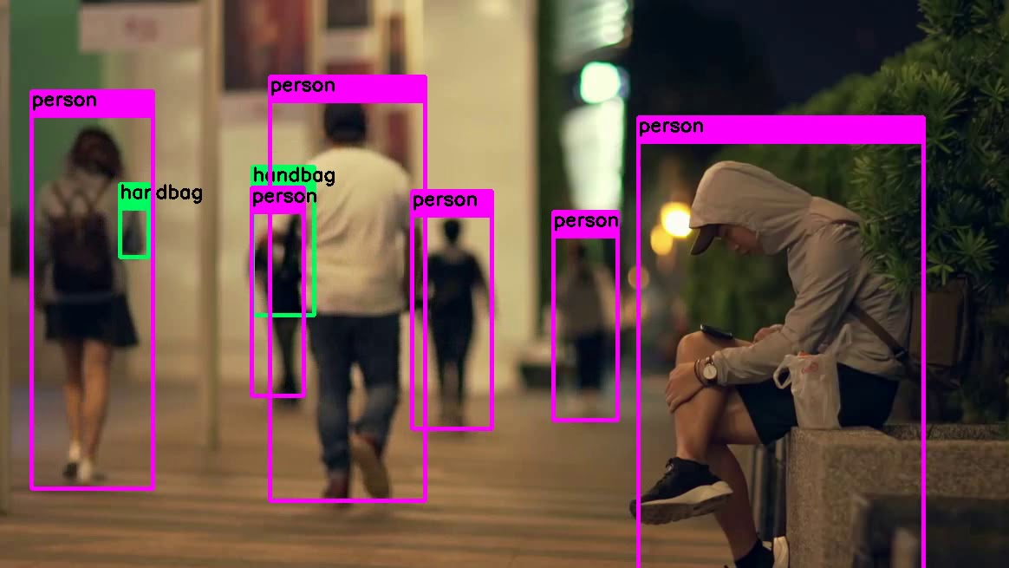
Présentation du réseau
Yolov4 Darknet
Python 3.6.8
Cuda 11.4
dataset Kaggle

Slide 4

entraînements
yolov4 Classique
  6000 iterations
  8000 iterations
version tiny
résolution d’entrée : 640x640
taille de batch : 16

Slide 5

Démonstration
Réseau
Caméra
Détection

Slide 6
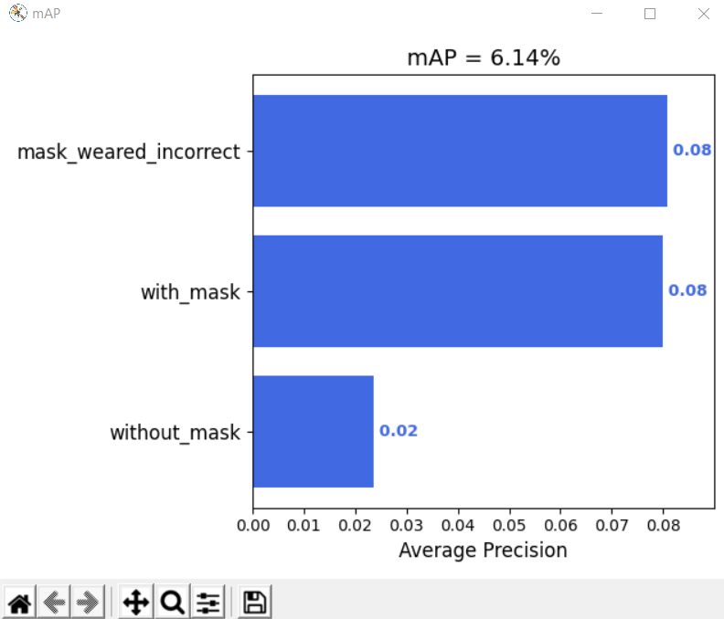
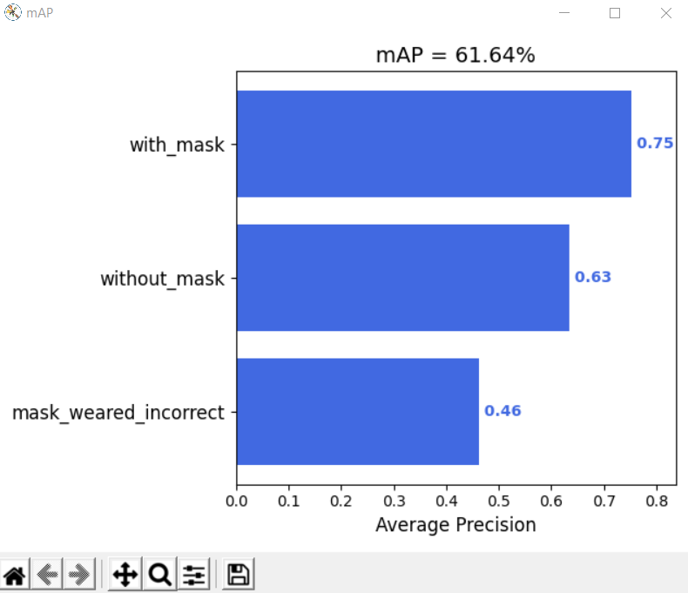

Performances : Evaluation mAP

Slide 7

Merci de votre attention
Avez-vous des questions ?

